Slide 1
5
Unit 1

Slide 2
It’s Nice To Meet You
سعدت بلقائك

Slide 3
Phonics
الأصوات

Slide 4
Materials :
The Alphabet A–Z flashcards
Pictures of the phonics lesson

Slide 5
Strategy
Phonics race :
Write ea – ee – ie – i_e – ai – ay in large letters on the board. Divide your class into groups and have them stand near the front of the class. Tell the students that every time you say a word, a student from their
group has to run to the board and write the word. Have the students go back to their seats. Say each word again and have the students check the spelling on the board. The group with the fewest mistakes becomes the “Phonics Teacher” for the day and repeats the activity with the rest of the class.

Slide 6
Review the previous lesson
مراجعة سريعة للدرس السابق

Slide 7
Can you write these words ?
_ _ _ _ _ | _ _ _ _ _ _ _ _ | _ _ _ _ _ _

Slide 8
1
Listen , point and practice
استمع ، تبع ، ثم تدرب على الكلمات
2
Write the words. Use ea or ee
أكمل كتابة الكلمات باستعمال الحرفين المناسبة
e e e a e e e a

Slide 9
3
Listen, say, and match
استمع ، اقراء ، ثم وصل

Slide 10
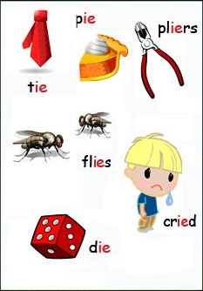
Can you read these words ?

Slide 11
4
Listen, say, and match
استمع ، اقراء ، ثم وصل

Slide 12
عن المرء لا تسأل وسل عن قرينه ... فكل قرين بالمقارن يقتدي

Slide 13
وقت التحدي

Slide 14
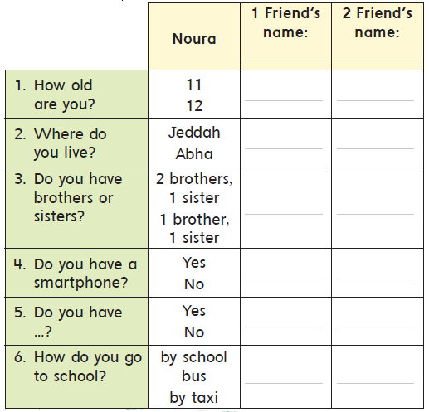
5
Listen and circle the answer. Can you ask and answer with a partner ?
استمع ثم ضع دائرة على الإجابة الصحيحة . بعد ذلك قم بالسؤال والاجابة مع زميلك
computer

Slide 15
Goal Check
التحقق من الهدف

Slide 16
الهدف
أن يقرأ الطالب ويكتب الكلمات التي تحتوي على ee – ea – ie – i_e – ai – ay
أن يستمع الطالب ويختار الإجابة الصحيحة ثم يسأل زميله

Slide 17
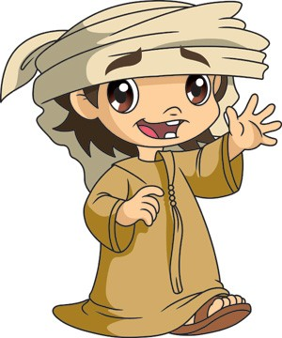
Have a nice day
See you next class

